Slide 1


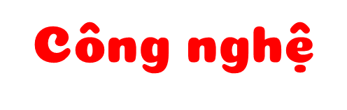



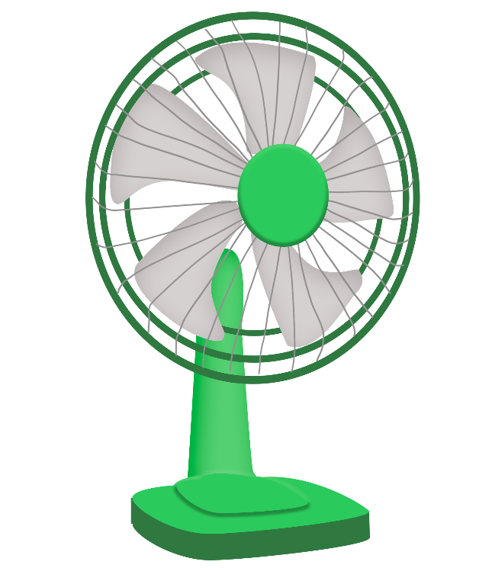



TV
ENGLISH LESSON
dog
TRƯỜNG TIỂU HỌC ÁI MỘ A
Bài giảng điện tử Lớp 3
orange
flag
dog
Hello
sun
apple
two
love
sky
title
table
star
one

Slide 2
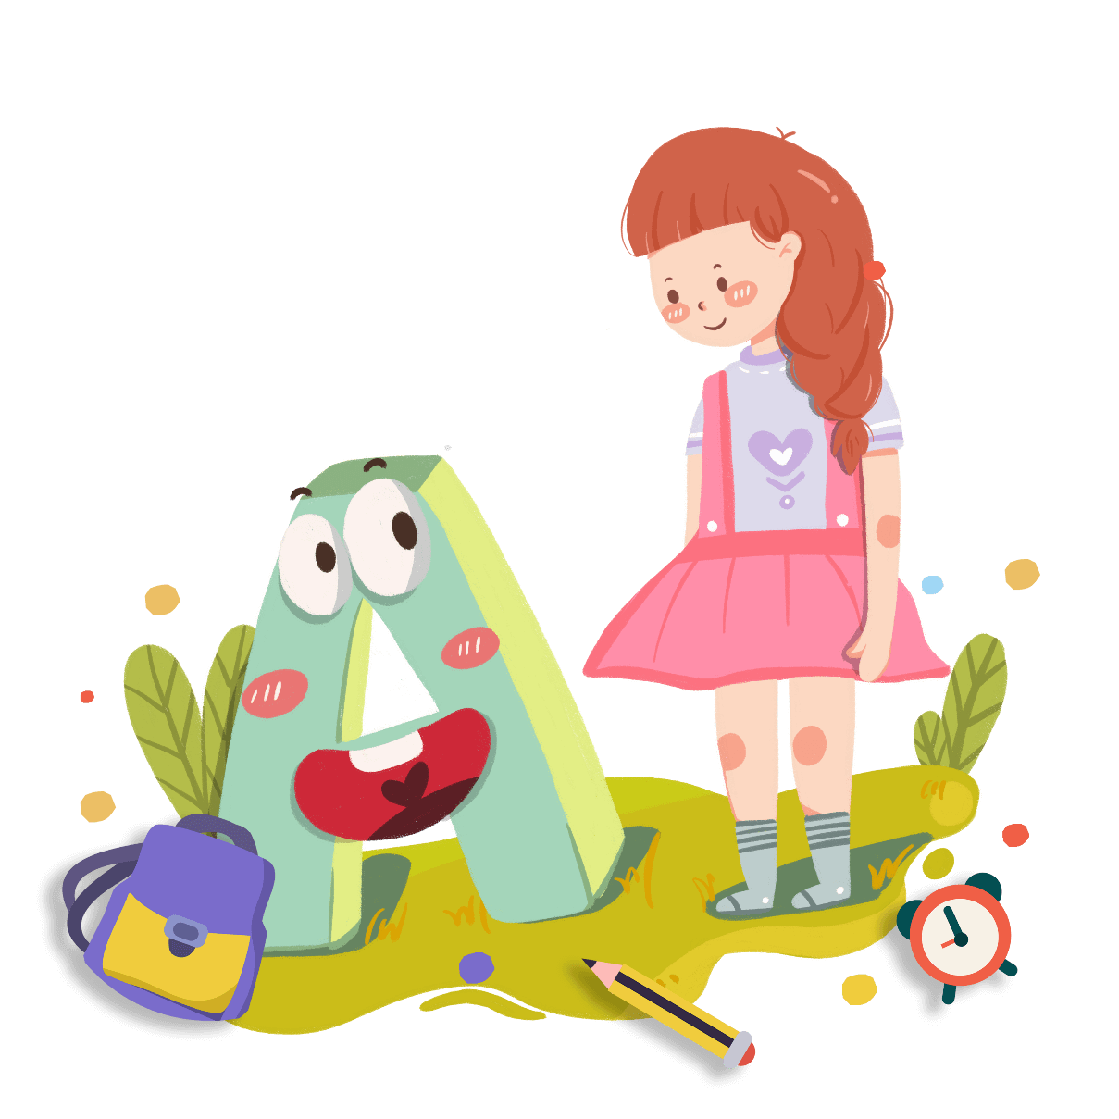
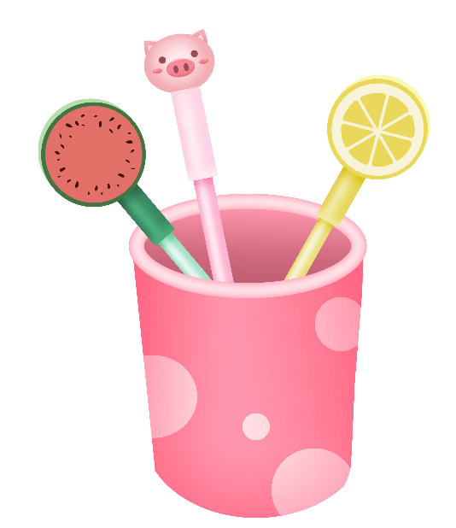
TV
ENGLISH LESSON
dog
01
orange
flag
dog
Hello
Khởi động
sun
apple
two
love
sky
title
table
star
one

Slide 3
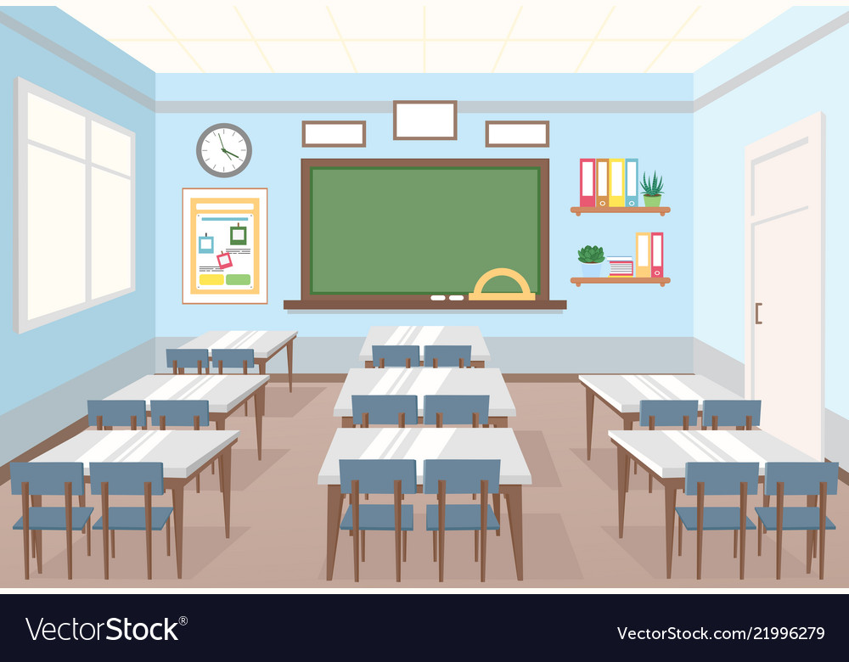


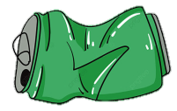
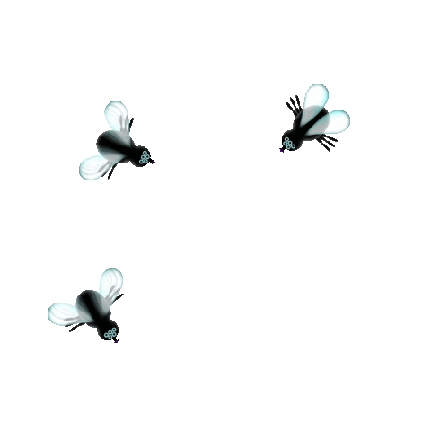
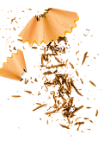
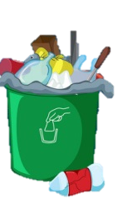

Slide 4


Bộ phần nào nối quạt với nguồn điện?
A. Đế quạt
B. Dây nguồn
C. Thân quạt

Slide 5
Bộ phần nào tạo ra gió?
A. Đế quạt
B. Than quạt
C. Cánh quạt

Slide 6
Quạt không cánh được chế tạo vào năm nào?
A. 2009
B. 2019
A. 1999

Slide 7
4. Quạt có điều khiển có tính năng gì nổi bật?
A. Không có cánh
B. Có thể bật, tắt, thay đổi tốc độ và hướng gió từ xa
C. Không có ổ cắm

Slide 8

TV
ENGLISH LESSON
dog
orange
flag
Khám phá
dog
Hello
sun
apple
two
love
sky
title
table
star
one

Slide 9


1. Sử dụng quạt điện đúng cách

Slide 10
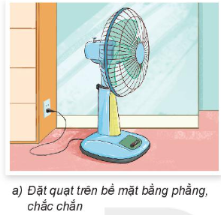
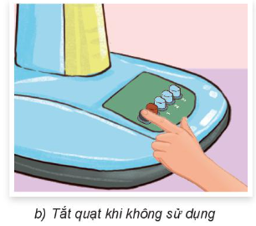
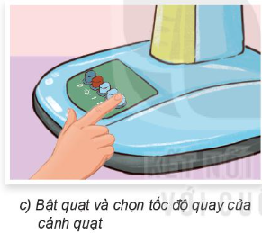
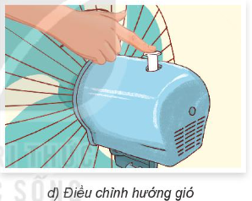

Em hãy sắp xếp các bước trong hình 4 theo thứ tự hợp lí khi sử dụng quạt điện.
01

Slide 11





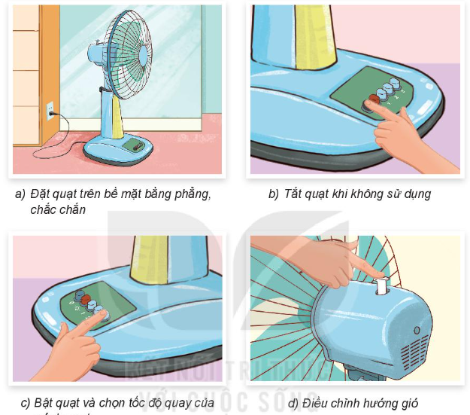
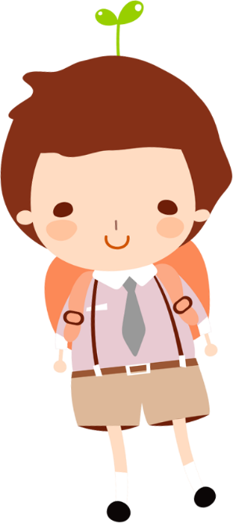




Slide 12
Các bước theo thứ tự hợp lí khi sử dụng quạt điện.
01
Bước 1
Bước 2
Bước 3
Bước 4

Slide 13
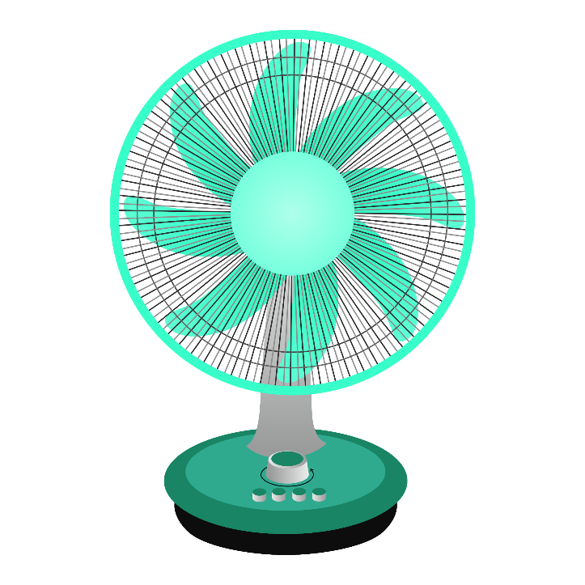

Để tiết kiệm điện, tránh nguy cơ chập cháy, hư hại quạt.
Vì sao phải tắt quạt khi không sử dụng?

Slide 14
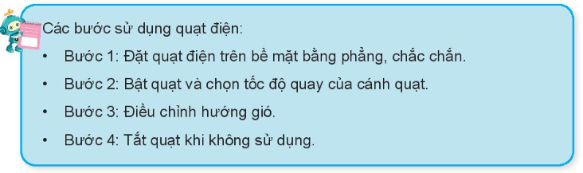


Slide 15

TV
ENGLISH LESSON
dog
orange
2. Sử dụng quạt điện an toàn
flag
dog
Hello
sun
apple
two
love
sky
title
table
star
one

Slide 16
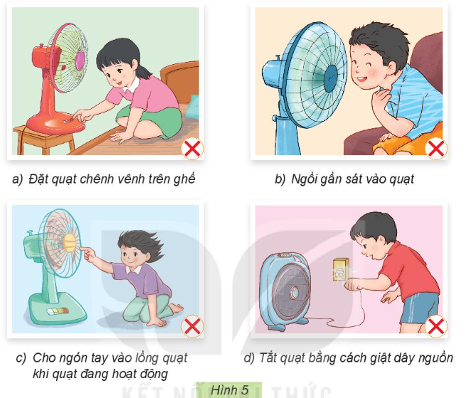
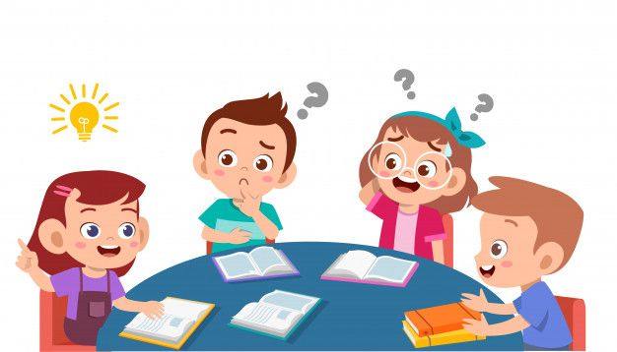
Giải thích tại sao các tình huống sử dụng quạt điện trong hình 5 là mất an toàn:
02
Thảo luận nhóm 4

Slide 18
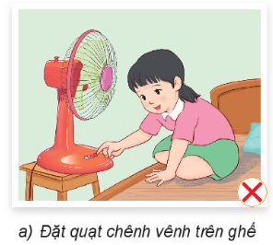
Đặt quạt chênh vênh trên ghế có thể làm quạt dễ bị đổ, gây hỏng hóc, chập điện hoặc những sự cố khác.

Slide 19
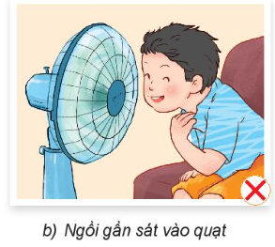
Ngồi gần sát vào quạt có thể làm cho không khí lạnh và vi khuẩn trong không khí dễ xâm nhập vào cơ thể có nguy cơ mất an toàn nếu bị quạt đỗ vào người.

Slide 20
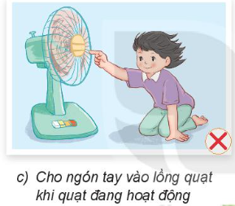
Cho ngón tay vào lồng quạt khi quạt đang hoạt động rất nguy hiểm, nguy cơ bị tai nạn rất cao.

Slide 21
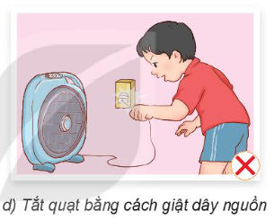
Tắt quạt bằng cách giật dây, có thể gây hỏng đầu dây cắm hoặc làm đứt dây khiến hở điện, mất an toàn, có thể bị điện giật gây nguy hiểm.

Slide 22


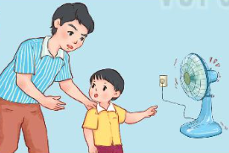
Khi sử dụng quạt điện, nếu quạt điện phát ra tiếng kêu khác thường hoặc bị rung lắc, cần nhanh chóng tắt quạt và báo với người lớn để đảm bảo an toàn.

Slide 23
TV
ENGLISH LESSON
dog
03
orange
flag
dog
Hello
Luyện tập
sun
apple
two
love
sky
title
table
star
one

Slide 24
3. Thực hành cách sử dụng quạt điện.

Slide 25


Thực hành các bước sử dụng quạt điện trên thiết bị thực.

Slide 26
TV
ENGLISH LESSON
dog
04
orange
flag
dog
Hello
Vận dụng
sun
apple
two
love
sky
title
table
star
one

Slide 27
Trong gia đình em có những loại quạt điện nào?
Mỗi loại quạt điện được dùng trong trường hợp nào?
Cách sử dụng quạt đúng cách và an toàn?

Slide 28


TV
ENGLISH LESSON
dog
orange
flag
dog
Hello
sun
apple
two
love
sky
title
table
star
one

